Slide 1
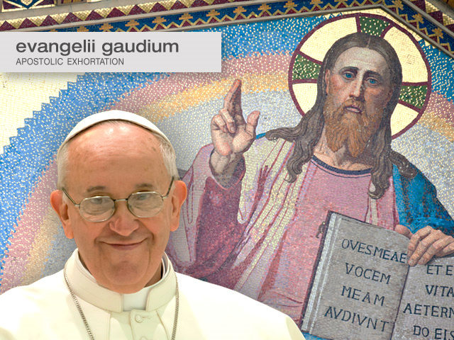

Cap. 3°L'ANNUNCIO DEL VANGELO
nn. -110-174

Slide 2
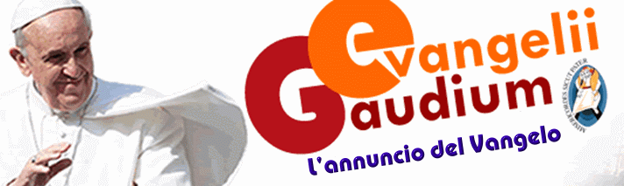
1
Tutto il popolo di Dio annuncia il Vangelo
3°capitolo
suddiviso in 4 parti:
2
L’omelia
La preparazione della predicazione
3
4
L’approfondimento del kerigma

Slide 3

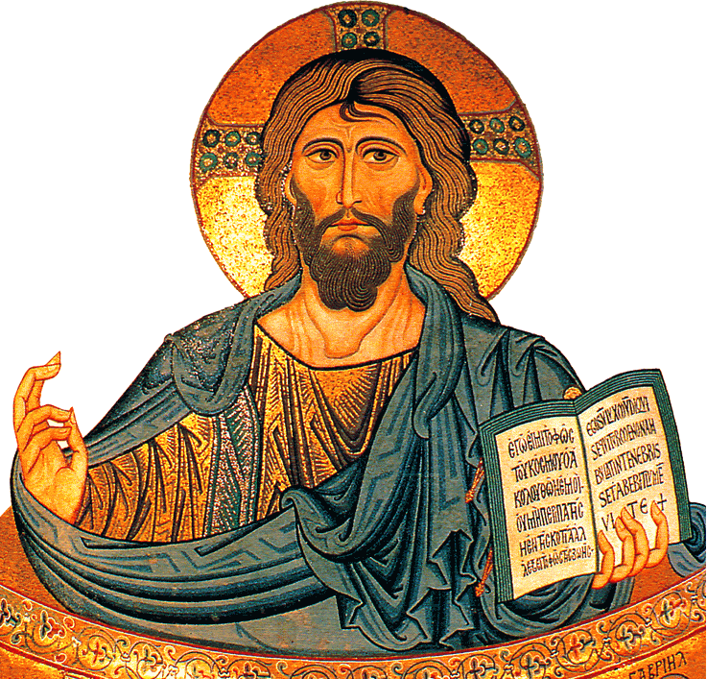
… non vi può essere
vera evangelizzazione senza l’esplicita proclamazione
che Gesù è
il Signore…

Slide 4
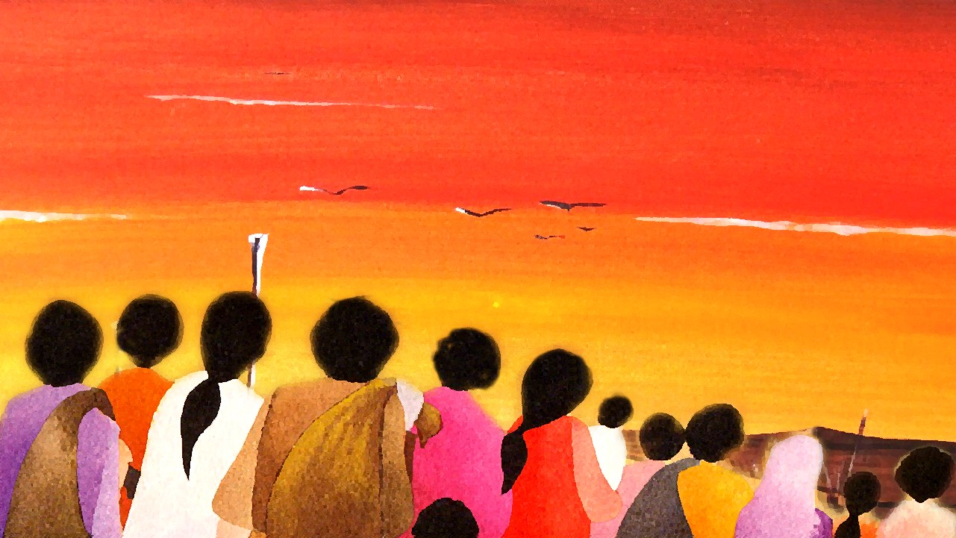
1
Tutto il popolo di Dio annuncia il Vangelo
L’evangelizzazione
è compito della Chiesa
intesa come popolo
in cammino verso Dio.
I. Tutto il Popolo di Dio annuncia il Vangelo L’evangelizzazione è compito della Chiesa intesa non tanto come istituzione organica e gerarchica quanto come popolo in cammino verso Dio.
Un popolo per tutti La salvezza che Dio ci offre è gratuita è opera della sua misericordia
è offerta a tutti è offerta non isolatamente, uno ad uno, ma insieme come chiesa
come popolo di Dio, che ha il compito di essere fermento di Dio in mezzo all’umanità
Un popolo dai molti volti
Il cristianesimo non ha un unico modello culturale, ma ha il volto delle tante culture e dei tanti popoli in cui è accolto e radicato
La diversità culturale non minaccia l’unità della Chiesa. Lo Spirito Santo suscita una varia ricchezza di doni e al tempo stesso costruisce un’unità che non è mai uniformità ma multiforme armonia che attrae.
Tutti siamo discepoli missionari In tutti i battezzati opera la forza santificatrice dello Spirito che spinge ad evangelizzare
Ogni cristiano è missionario nella misura in cui si è incontrato con l’amore di Dio in Cristo Gesù. Se uno ha realmente fatto esperienza dell’amore di Dio che lo salva, non ha bisogno di molto tempo di preparazione per andare ad annunciarlo.
La nuova evangelizzazione deve implicare un nuovo protagonismo di ciascuno dei battezzati: tutti siamo chiamati ad offrire agli altri la testimonianza esplicita dell’amore salvifico del Signore
La forza evangelizzatrice della pietà popolare Papa Franceco sottolinea l’importanza della religiosità popolare, soprattutto la religiosità popolare dei poveri. E porta degli esempi:
* Penso alla fede salda di quelle madri ai piedi del letto del figlio malato che si afferrano ad un rosario anche se non sanno imbastire le frasi del Credo; * o a tanta carica di speranza diffusa con una candela che si accende in un’umile dimora per chiedere aiuto a Maria, * o in quegli sguardi di amore profondo a Cristo crocifisso.
Dice il Papa: Le espressioni della pietà popolare hanno molto da insegnarci perché sono un luogo teologico, un luogo di incontro con Dio.
Da persona a persona L’evangelizzazione avviene attraverso un impegno personale. Essere discepolo significa avere la disposizione permanente di portare agli altri l’amore di Gesù in qualsiasi luogo, nella via, nella piazza, al lavoro, in una strada. In questo annuncio interpersonale, sempre rispettoso e gentile, il primo momento consiste in un dialogo personale, in cui l’altra persona si esprime e condivide le sue gioie, le sue speranze, le preoccupazioni per i suoi cari e tante cose che riempiono il suo cuore. Solo dopo tale conversazione è possibile presentare la Parola, nel suo annuncio fondamentale: l’amore personale di Dio che si è fatto uomo, ha dato sé stesso per noi e, vivente, offre la sua salvezza e la sua amicizia.
Carismi al servizio della comunione evangelizzatrice Lo Spirito Santo arricchisce tutta la Chiesa che evangelizza anche con diversi carismi. Un chiaro segno dell’autenticità di un carisma è la sua ecclesialità, la sua capacità di integrarsi armonicamente nella vita del Popolo santo di Dio per il bene di tutti.
II e III L’omelia e la sua preparazione Perché parlare dell’omelia? – si chiede il papa. Perché molti sono i reclami in relazione all’omelia Perché l’omelia è ancora necessaria Per questo papa Francesco vuole parlarne ampliamente.
Il contesto liturgico La proclamazione liturgica della Parola di Dio è il dialogo di Dio col suo popolo in cui vengono proclamate le meraviglie della salvezza e riproposte le esigenze dell’Alleanza.
L’omelia deve dare fervore e significato alla celebrazione: deve essere sobria e portare all’incontro con Cristo
La conversazione di una madre Nell’omelia il sacerdote è come una madre che parla al cuore dei suoi figli: egli insegna, corregge, valorizza.
Con la sua predicazione, il sacerdote deve far percepire il piacere che aveva Gesù nel dialogare con la sua gente.
Parole che fanno ardere i cuori
Il predicatore ha la bellissima e difficile missione di unire i cuori che si amano: quello del Signore e quelli del suo popolo. Il dialogo tra Dio e il suo popolo rafforza ulteriormente l’alleanza tra di loro e rinsalda il vincolo della carità.
III. La preparazione della predicazione Papa Francesco dà molta importanza alla preparazione della predicazione. Egli chiede che tutte le settimane si dedichi alla preparazione della predicazione un tempo personale e comunitario sufficientemente prolungato, anche se si dovesse dare meno tempo ad altri impegni, pur importanti. Il papa indica poi alcuni passi di questa preparazione:
1° attenzione al testo biblico Per interpretare un testo biblico occorre pazienza, dare tempo, interesse e dedizione. Si richiede quell’amore che porta il discepolo a dire: “Parla, Signore, che il tuo servo ti ascolta”.
Occorre poi scoprire il messaggio principale e l’effetto che l’autore sacro ha voluto produrre con quel messaggio.
2. La personalizzazione della Parola La Parola deve passare attraverso il cuore del predicatore. Dice papa Francesco: Le letture della domenica risuoneranno in tutto il loro splendore nel cuore del popolo, se in primo luogo hanno risuonato così nel cuore del Pastore.
Chiunque voglia predicare, prima deve essere disposto a lasciarsi commuovere dalla Parola e a farla diventare carne nella sua esistenza concreta.
3. La lettura spirituale Il papa poi suggerisce di Fare la Lectio divina, che consiste nella lettura della Parola di Dio all’interno di un momento di preghiera per permetterle di illuminarci e di rinnovarci. Non si tratta di leggere la Parola per capire cosa dire agli altri, ma di leggerla per capire che cosa essa ha da dire a me.
4. In ascolto del popolo Come quarto suggerimento il papa dice che Il predicatore deve anche porsi in ascolto del popolo, per scoprire quello che i fedeli hanno bisogno di sentirsi dire. Un predicatore è un contemplativo della Parola ed anche un contemplativo del popolo.
5. Strumenti pedagogici Infine il Papa suggerisce come predicare. Suggerisce di: usare immagini parlare un linguaggio semplice avere una unità tematica e un ordine chiaro essere positivi
IV. Un’evangelizzazione per l’approfondimento del kerygma Il Papa, dopo aver parlato dell’omelia e della sua preparazione, offre altre indicazioni sulla necessità di approfondire il primo annuncio. Il primo annuncio deve dar luogo anche ad un cammino di formazione e di maturazione
È un approfondimento non solo dottrinale ma più complessivamente esistenziale: è un imparare sempre meglio l’essere cristiani, vivere nell’Amore.
Una catechesi kerygmatica e mistagogica La catechesi deve continuamente risuonare del primo annuncio: “Gesù Cristo ti ama, ha dato la sua vita per salvarti, e adesso è al tuo fianco, per illuminarti, per rafforzarti, per liberarti”.
La centralità del kerygma richiede alcune caratteristiche dell’annuncio che oggi sono necessarie in ogni luogo: * che esprima l’amore salvifico di Dio previo all’obbligazione morale e religiosa, * che non imponga la verità e che faccia appello alla libertà, * che possieda qualche nota di gioia, stimolo, vitalità, ed un’armoniosa completezza * che non riduca la predicazione a poche dottrine a volte più filosofiche che evangeliche. Questo esige dall’evangelizzatore alcune disposizioni che aiutano ad accogliere meglio l’annuncio: - vicinanza, - apertura al dialogo, - pazienza, - accoglienza cordiale che non condanna.
Un’altra caratteristica della catechesi, è quella dell’iniziazione mistagogica, che significa essenzialmente due cose: la necessaria progressività dell’esperienza formativa in cui interviene tutta la comunità ed una rinnovata valorizzazione dei segni liturgici dell’iniziazione cristiana.
Inoltre dice il Papa ogni catechesi deve prestare una speciale attenzione alla “via della bellezza” : * recuperare la stima della bellezza per poter giungere al cuore umano e far risplendere in esso la verità e la bontà del Risorto. * valorizzare il patrimonio artistico religioso * avere il coraggio di trovare i nuovi segni, i nuovi simboli, una nuova carne per la trasmissione della Parola, le diverse forme di bellezza che si manifestano in vari ambiti culturali,
L’accompagnamento personale dei processi di crescita Continua Papa Francesco In una civiltà paradossalmente ferita dall’anonimato, la Chiesa ha bisogno di uno sguardo di vicinanza per contemplare, commuoversi e fermarsi davanti all’altro tutte le volte che sia necessario. I ministri ordinati e gli altri operatori pastorali possono rendere presente la fragranza della presenza vicina di Gesù ed il suo sguardo personale: si tratta di coltivare e di mettere in atto l’accompagnamento delle persone come vera e propria arte della pastorale.
Circa la Parola di Dio Il Papa conclude il capitolo richiamando che la Parola di Dio diventi sempre più il cuore di ogni attività ecclesiale.

Slide 5

Un popolo per tutti
La salvezza
che Dio
ci offre
è gratuita
è opera
della sua
misericordia
Un popolo per tutti

Slide 6
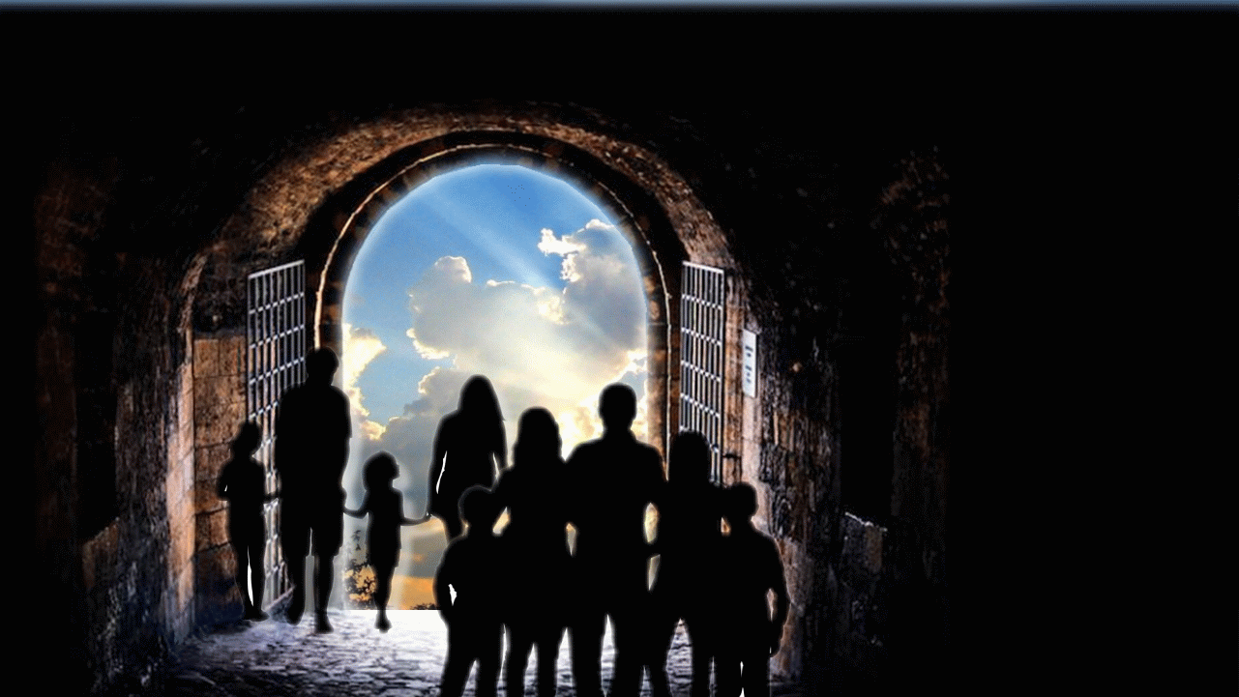
la salvezza è offerta a tutti
non isolatamente,
uno ad uno,
ma insieme
come Chiesa
Un popolo per tutti

Slide 7
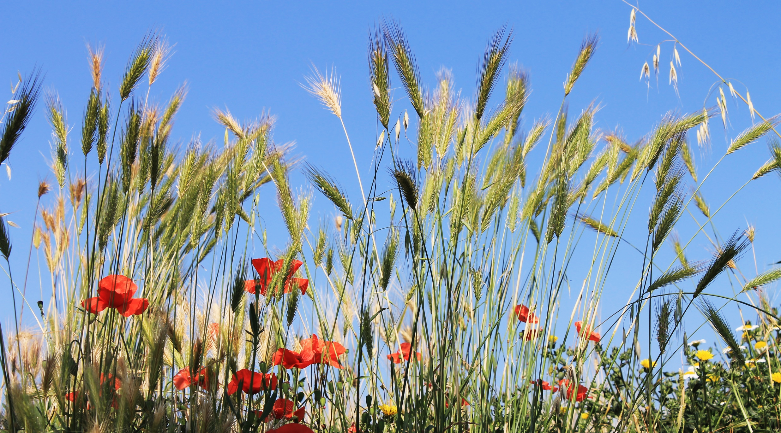
come popolo
che ha il compito
di essere fermento di Dio
in mezzo all’umanità
Un popolo per tutti

Slide 8
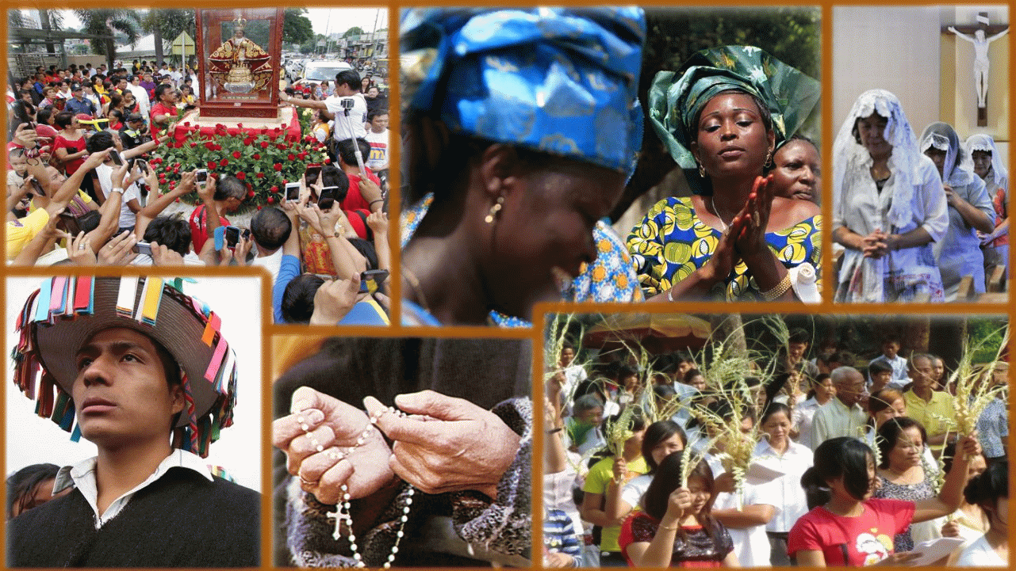
Un popolo dai molti volti

Slide 9
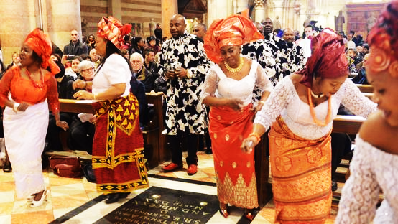
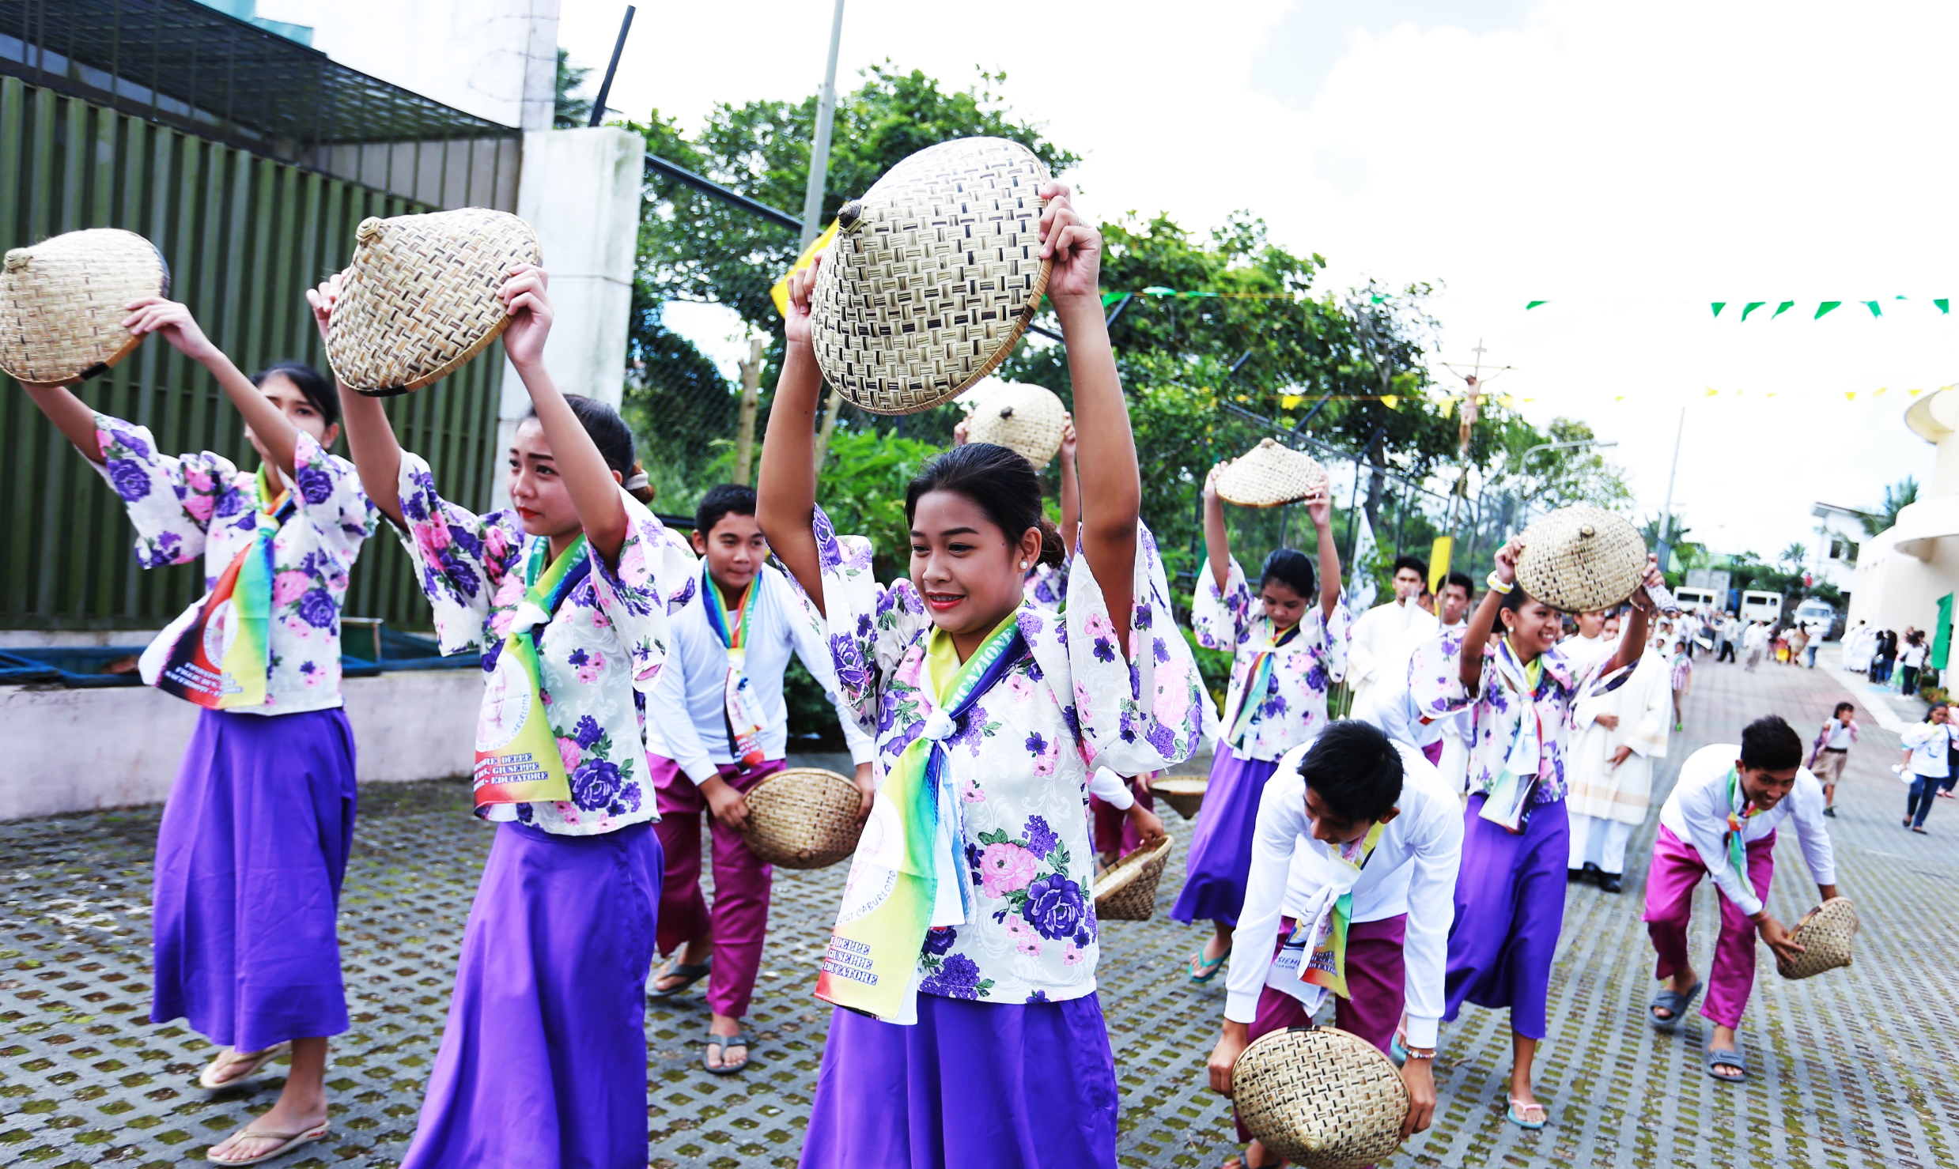
Il cristianesimo
non ha un unico modello culturale,
Un popolo dai molti volti
ma ha il volto
delle tante culture
e dei tanti popoli
in cui è accolto
e radicato

Slide 10
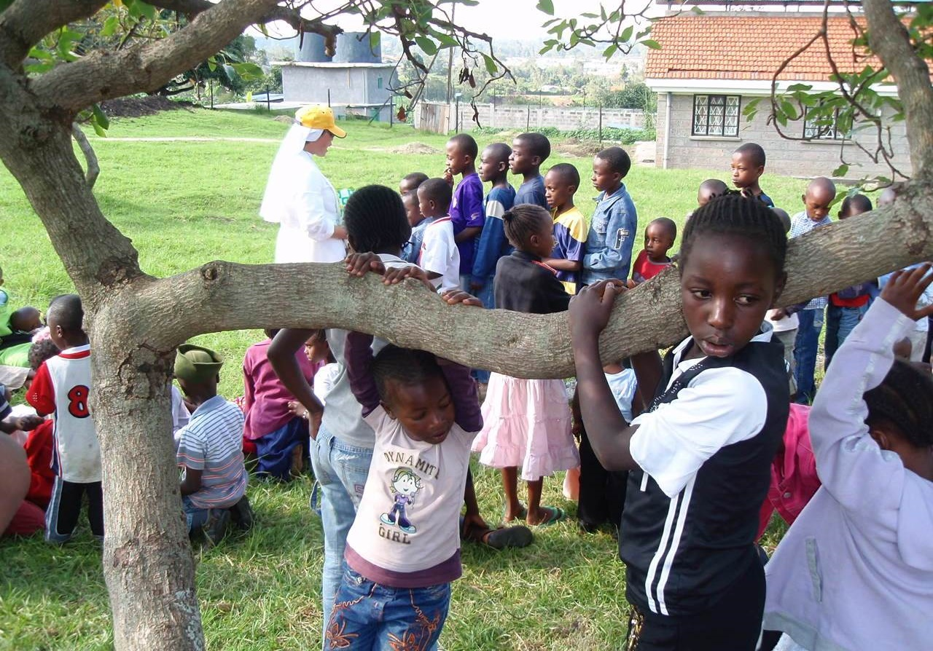
La diversità culturale non minaccia
l’unità della Chiesa.
Lo Spirito Santo
suscita una varia
ricchezza di doni
e al tempo stesso
costruisce un’unità
che non è mai
uniformità
ma multiforme armonia che attrae.
Un popolo dai molti volti

Slide 11

Tutti siamo discepoli missionari
In tutti i battezzati
opera la forza santificatrice dello Spirito
che spinge ad evangelizzare

Slide 12

Ogni cristiano è missionario nella misura in cui si è incontrato con l’amore di Dio in Cristo Gesù.
Se uno ha realmente fatto esperienza
dell’amore di Dio che lo salva,
non ha bisogno di molto tempo
di preparazione
per andare ad annunciarlo.
Tutti discepoli e missionari

Slide 13

La nuova evangelizzazione
deve implicare un nuovo protagonismo
di ciascuno dei battezzati:
tutti siamo chiamati
ad offrire agli altri
la testimonianza esplicita
dell’amore salvifico
del Signore.
Tutti discepoli e missionari

Slide 14
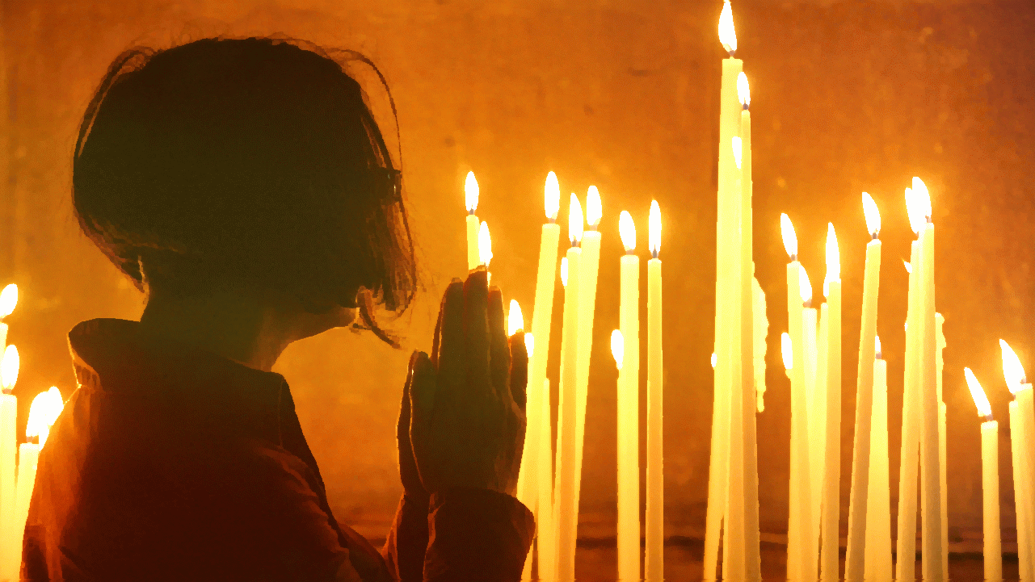
La forza evangelizzatrice della pietà popolare

Slide 15
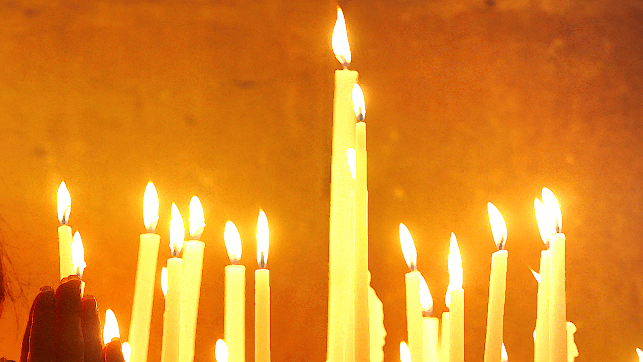
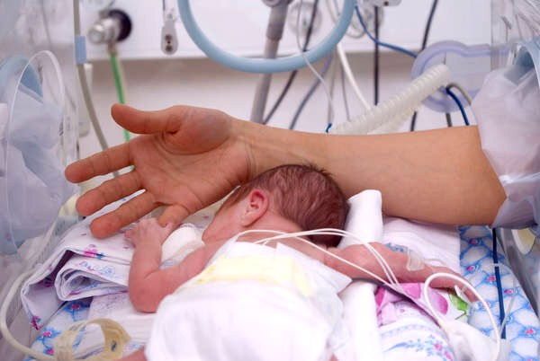
… la fede salda
di una madre
al letto del figlio
malato ….
Pietà popolare

Slide 16
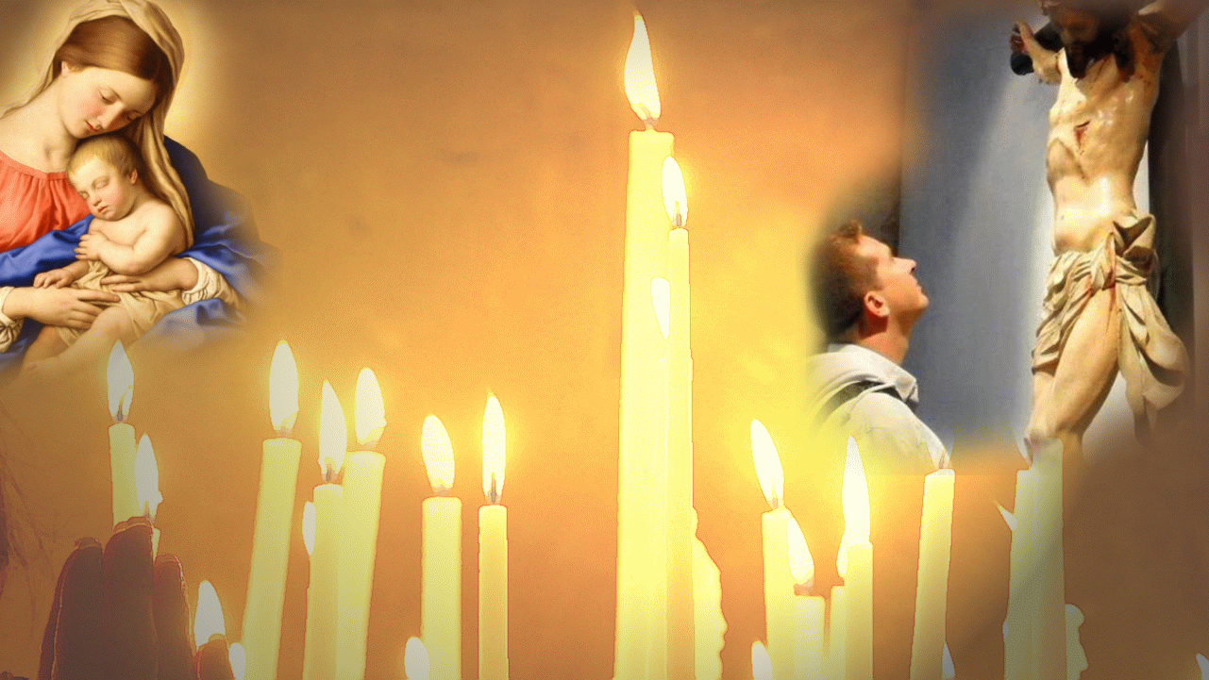
Pietà popolare
… carica di speranza
diffusa con una candela
che si accende
in un’umile dimora per chiedere aiuto a Maria…
… gli sguardi di amore profondo a Cristo crocifisso…

Slide 17
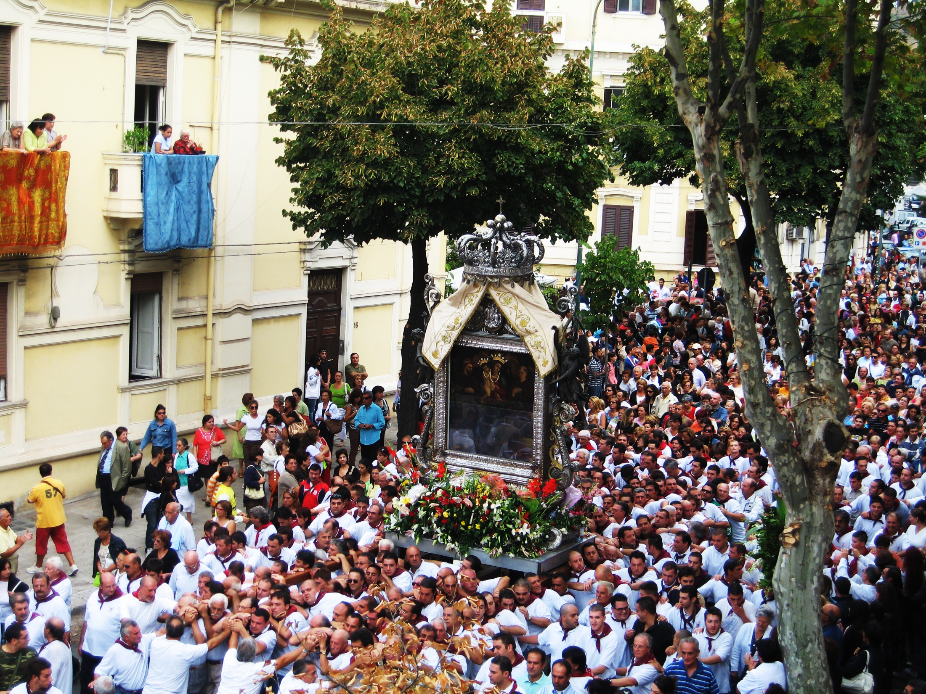

Le espressioni della pietà popolare sono
un luogo teologico,
un luogo
di incontro con Dio.
Pietà popolare

Slide 18

Da persona a persona

Slide 19
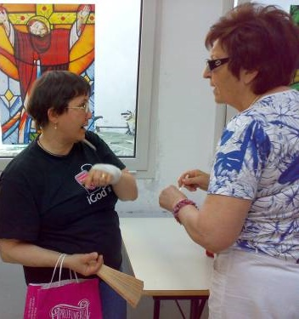
Il discepolo ha una disposizione permanente di portare agli altri
l’amore di Gesù in qualsiasi luogo
Da persona a persona
nella via,
nella piazza,
al lavoro,
in una strada.

Slide 20

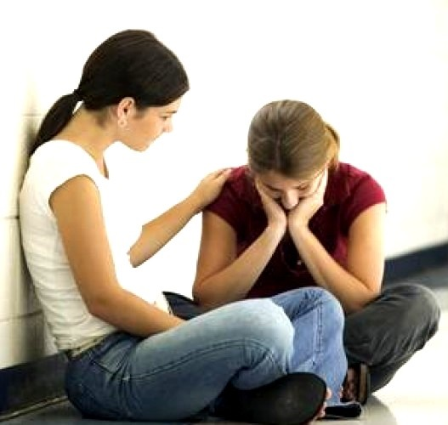
… un dialogo personale,
in cui l’altra persona si esprime
e condivide le sue gioie, le sue speranze,
le preoccupazioni per i suoi cari
e tante cose che riempiono il suo cuore.
Da persona a persona

Slide 21
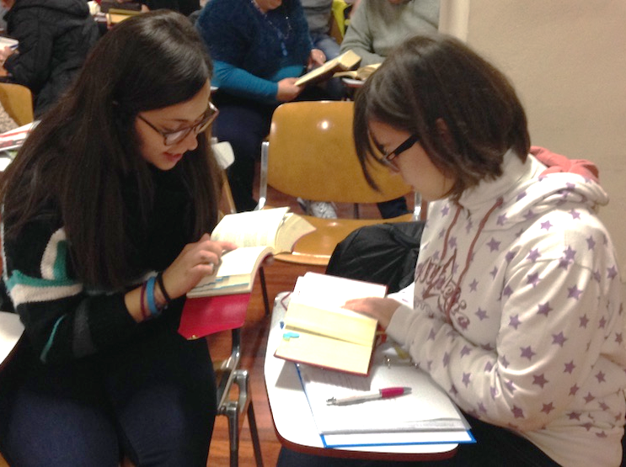
… presentare la Parola, nel suo annuncio fondamentale: l’amore personale di Dio che si è fatto uomo, ha dato sé stesso per noi e, vivente, offre la sua salvezza
e la sua amicizia.
Da persona a persona

Slide 22

Carismi al servizio della comunione evangelizzatrice
Lo Spirito Santo arricchisce tutta la Chiesa che evangelizza
anche con diversi carismi.

Slide 23
Un chiaro segno dell’autenticità
di un carisma
è la sua ecclesialità,
la sua capacità di integrarsi armonicamente nella vita
del Popolo santo di Dio
per il bene di tutti.
Carismi a servizio

Slide 24
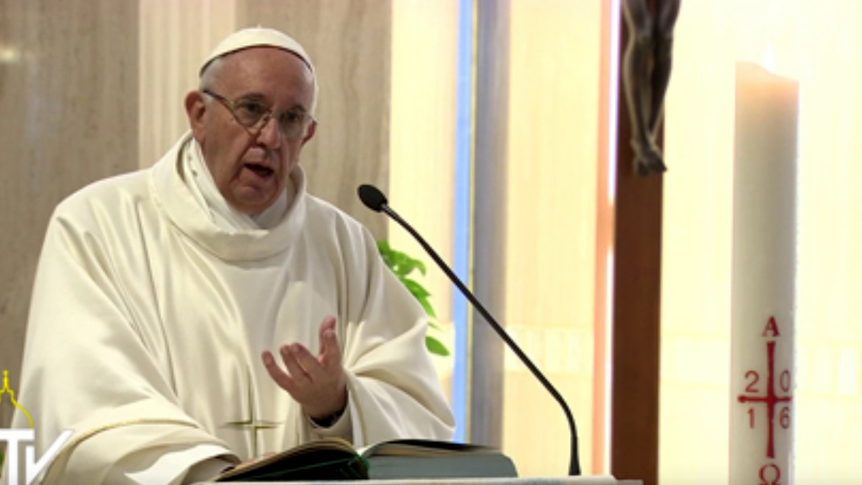
2
L’omelia
Perché parlare dell’omelia?
Perché molti sono i reclami.
Perché è ancora necessaria.

Slide 25
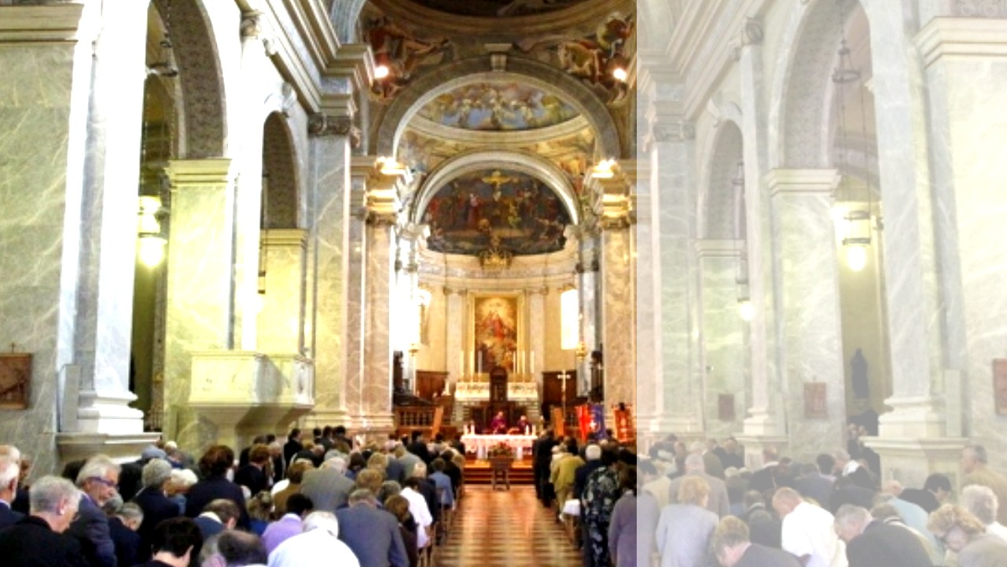
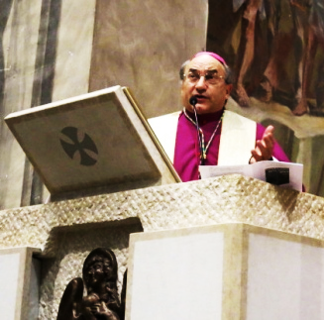
La proclamazione liturgica della Parola
di Dio è il dialogo
di Dio col suo popolo in cui vengono proclamate
le meraviglie
della salvezza
e riproposte
le esigenze dell’Alleanza.
Il contesto liturgico
Omelia, contesto liturgico

Slide 26

L’omelia deve dare fervore
e significato
alla celebrazione:
deve essere sobria
e portare all’incontro
con Cristo
Omelia, contesto liturgico

Slide 27


La conversazione
di una madre
Nell’omelia
il sacerdote
è come una madre che parla al cuore dei suoi figli:
egli insegna, corregge, valorizza.

Slide 28
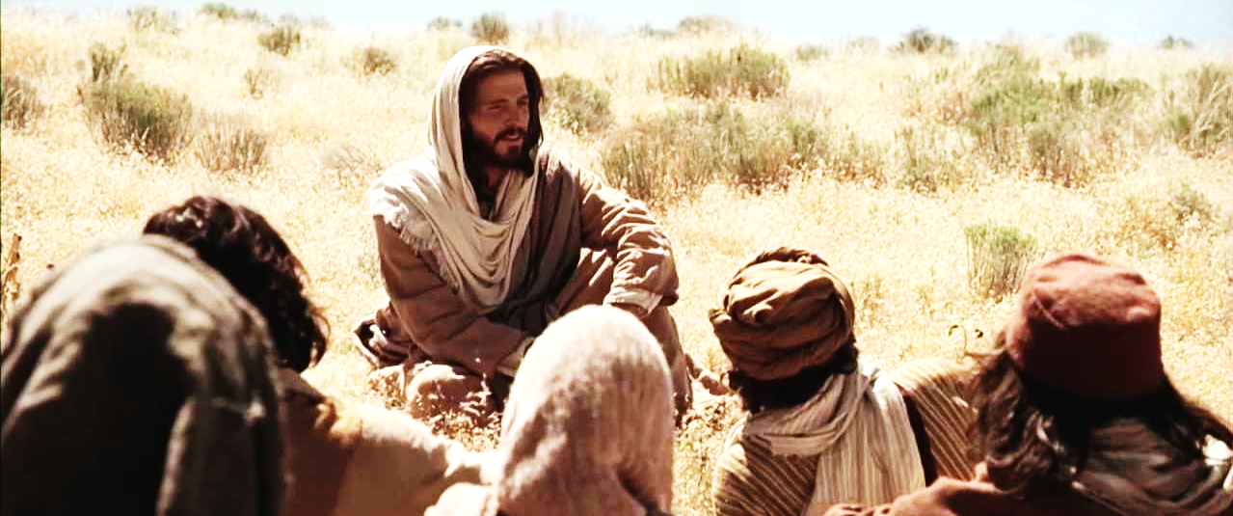
Omelia: conversazione di una madre
Con la sua predicazione, il sacerdote
deve far percepire il piacere che aveva Gesù
nel dialogare con la sua gente.

Slide 29
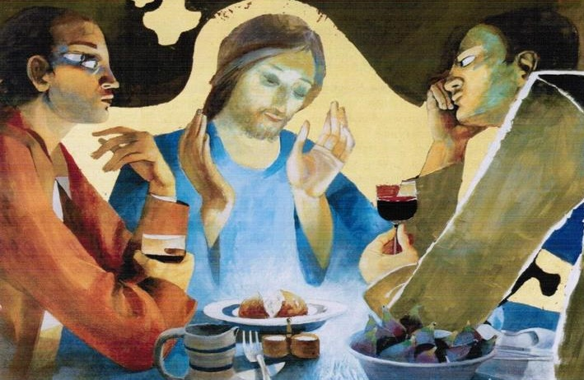
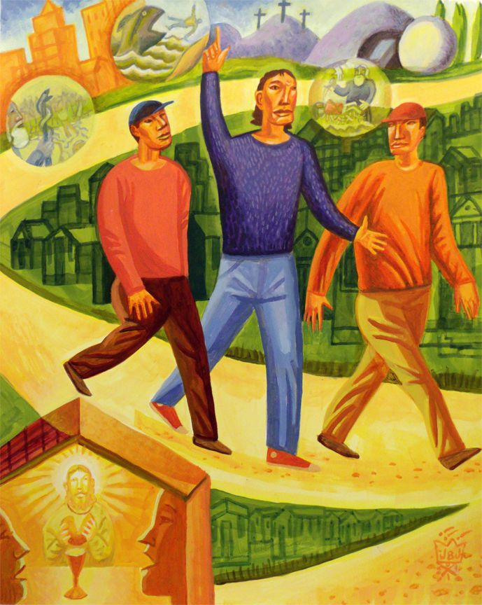
Parole che fanno ardere i cuori

Slide 30
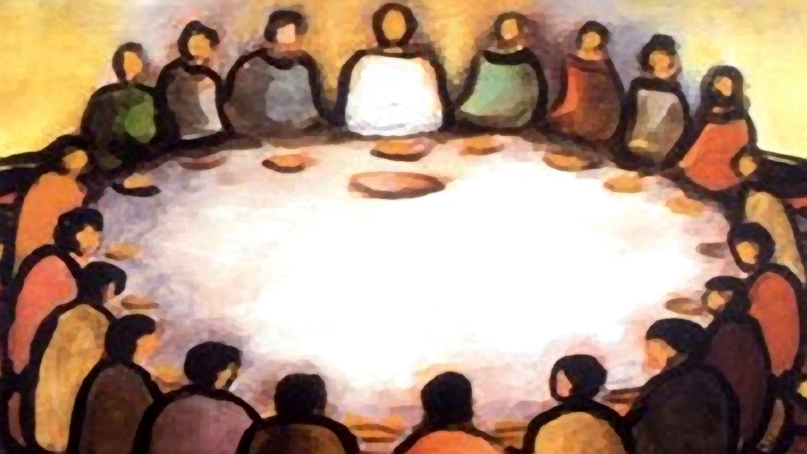
Omelia: parole che fanno ardere…
Il predicatore ha la bellissima
e difficile missione di unire i cuori che si amano: quello del Signore
e quelli del suo popolo.

Slide 31
Omelia: parole che fanno ardere…
Il dialogo tra Dio e il suo popolo rafforza ulteriormente
l’alleanza tra di loro e rinsalda
il vincolo della carità.

Slide 32

3
La preparazione
della predicazione
… tutte le settimane si dedichi
alla preparazione
della predicazione un tempo personale e comunitario prolungato….

Slide 33

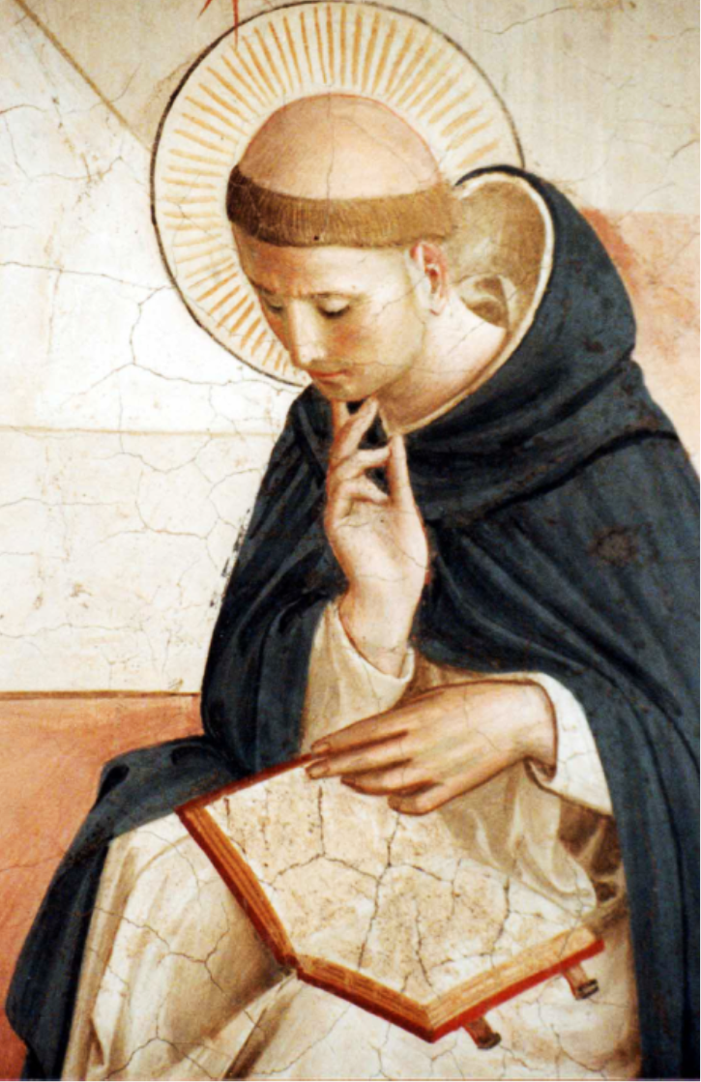
1
attenzione al testo biblico
occorre pazienza, dare tempo, interesse e dedizione…
Predicazione: preparazione…
si richiede quell’amore
che invoca:
“Parla, Signore,
che il tuo servo ti ascolta”

Slide 34
Occorre scoprire
il messaggio principale
e l’effetto
che l’autore sacro
ha voluto produrre
con quel messaggio.
Predicazione: preparazione…

Slide 35

2
la personalizzazione della Parola
Le letture della domenica risuoneranno
in tutto il loro splendore
nel cuore del popolo,
se in primo luogo
hanno risuonato così
nel cuore del Pastore.
Predicazione: preparazione…

Slide 36
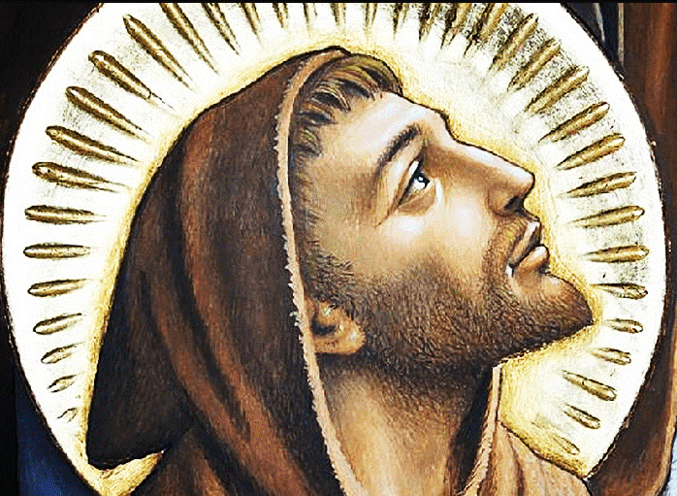
Chiunque voglia predicare, prima
deve essere disposto
a lasciarsi
commuovere
dalla Parola e a farla diventare carne
nella sua esistenza concreta.
Predicazione: preparazione…

Slide 37

3
La lettura spirituale
Fare la Lectio divina all’interno
di un momento di preghiera …
Non leggere la Parola
per capire cosa dire
agli altri,
ma per capire
che cosa ha da dire
a me.
Predicazione: preparazione…

Slide 38

4
In ascolto del popolo
Il predicatore deve anche porsi
in ascolto del popolo,
per scoprire quello che i fedeli
hanno bisogno di sentirsi dire.
Predicazione: preparazione…
Un predicatore è un contemplativo
della Parola
ed anche un contemplativo del popolo.

Slide 39

4
Strumenti pedagogici
Suggerimenti:
usare immagini
parlare un linguaggio semplice
Predicazione: preparazione…
avere unità tematica
e un ordine chiaro
essere positivi

Slide 40
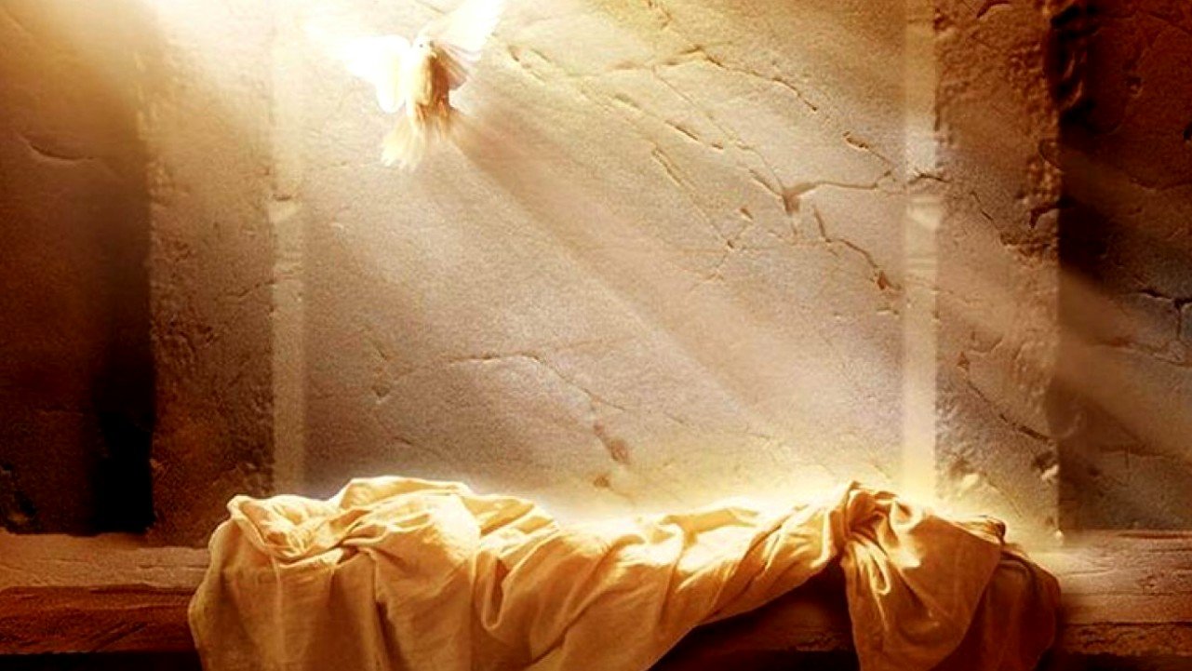
4
Un’evangelizzazione
per l’approfondimento del kerygma
Il primo annuncio
deve dar luogo anche
ad un cammino di formazione
e di maturazione

Slide 41
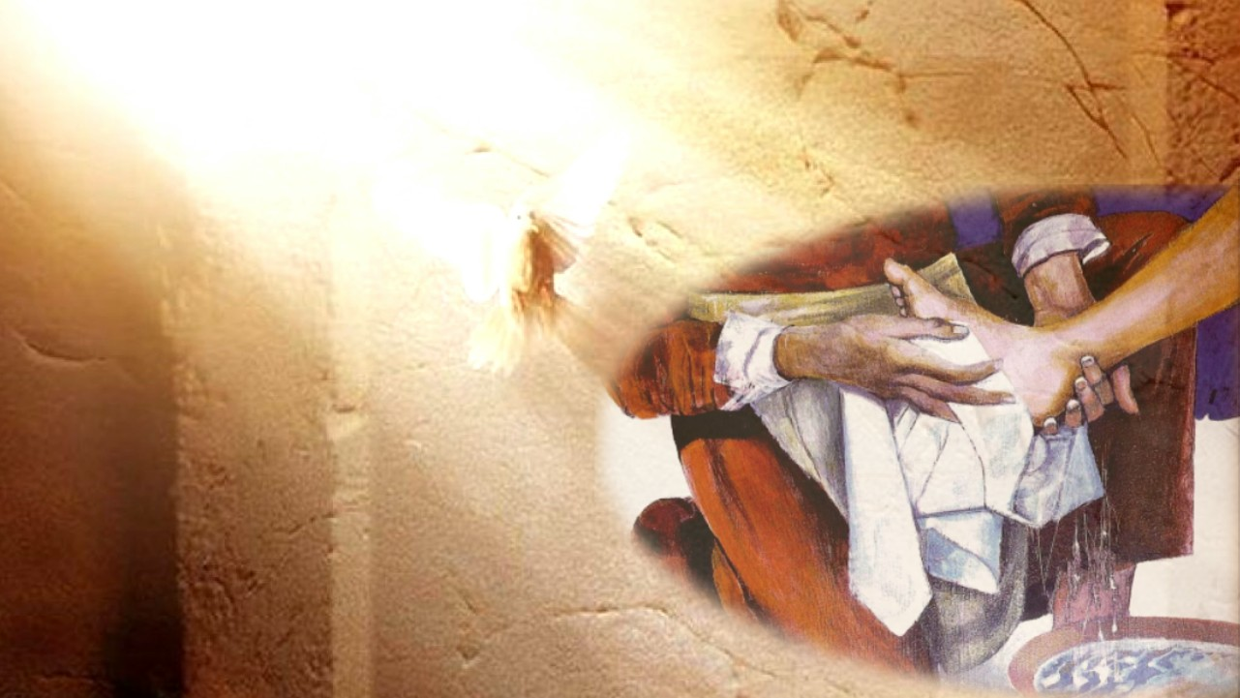
È un approfondimento
non solo dottrinale ma più complessivamente esistenziale:
è un imparare
sempre meglio
l’essere cristiani,
vivere nell’Amore.
.. per approfondire il kerigma

Slide 42
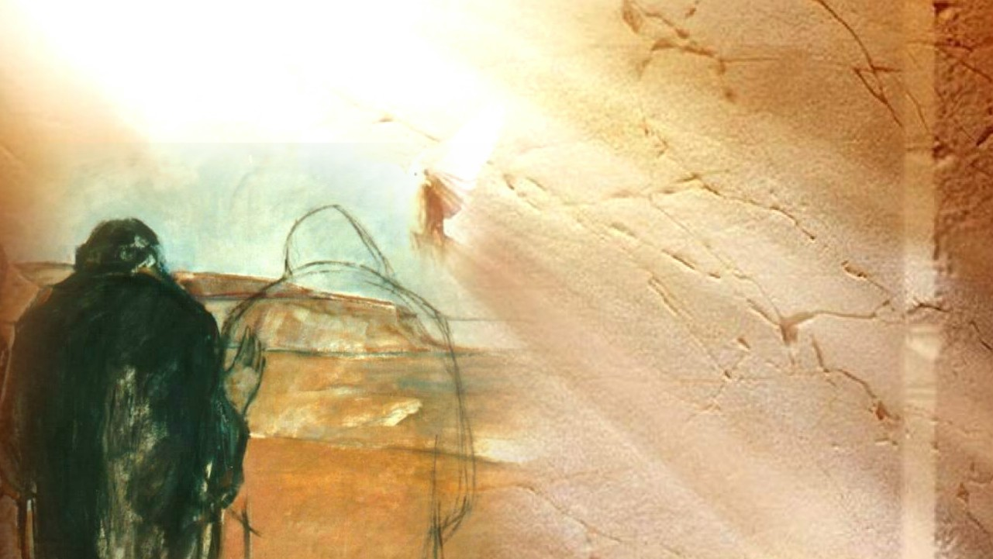
Una catechesi kerigmatica e mistagogica
Gesù Cristo ti ama,
ha dato la sua vita per salvarti,
e adesso è al tuo fianco,
per illuminarti, per rafforzarti,
per liberarti.
La catechesi deve continuamente risuonare del primo annuncio:

Slide 43

La centralità del kerigma richiede:
che esprima l’amore salvifico di Dio previo all’obbligazione morale e religiosa
che non imponga la verità
e che faccia appello
alla libertà
.. per approfondire il kerigma
che possieda qualche nota di gioia, stimolo, vitalità, ed un’armoniosa completezza
che non riduca la predicazione
a poche dottrine a volte più filosofiche che evangeliche.

Slide 44
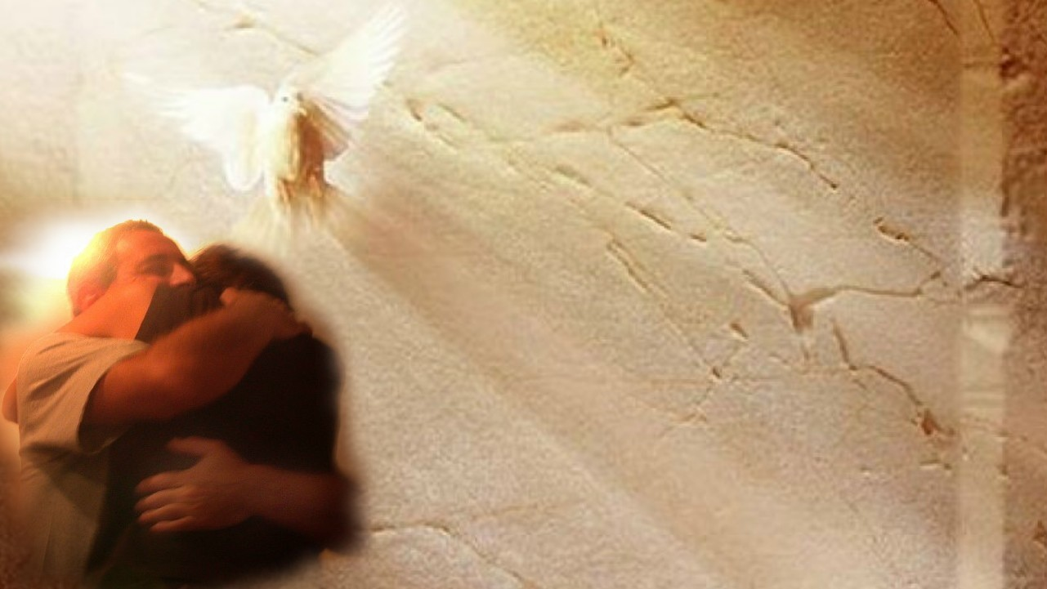
Questo esige dall’evangelizzatore:
vicinanza
apertura
al dialogo
.. per approfondire il kerigma
pazienza
accoglienza cordiale
che non condanna

Slide 45


una caratteristica della catechesi
è l’iniziazione mistagogica:
una formazione progressiva
che coinvolga tutta
la comunità
.. per approfondire il kerigma
una rinnovata valorizzazione
dei segni liturgici
dell’iniziazione cristiana.

Slide 46

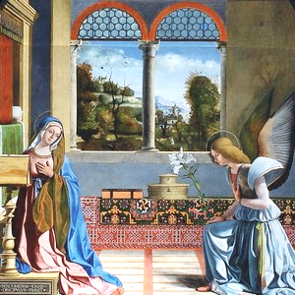
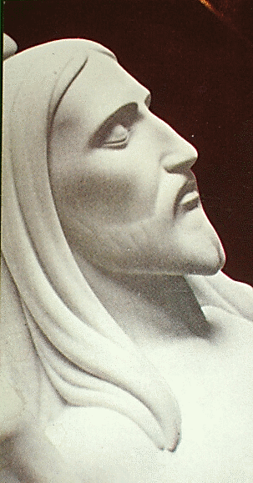
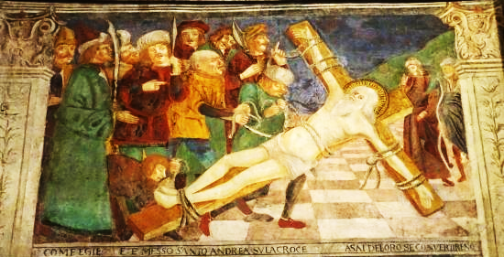
attenzione alla “via della bellezza”
recuperare la stima
della bellezza
.. per approfondire il kerigma
valorizzare il patrimonio artistico religioso
coraggio di trovare i nuovi segni, i nuovi simboli…

Slide 47

L’accompagnamento personale
dei processi di crescita
In una civiltà ferita dall’anonimato,
la Chiesa ha bisogno
di uno sguardo
di vicinanza
per contemplare, commuoversi e fermarsi davanti all’altro ...

Slide 48

I ministri ordinati e gli altri operatori pastorali possono rendere presente
la fragranza
della presenza vicina di Gesù
ed il suo sguardo personale.
.. accompagnamento…
si tratta di coltivare
e di mettere in atto
l’accompagnamento
delle persone ...

Slide 49


